Slide 1
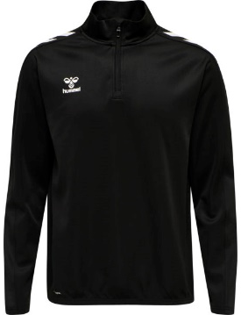
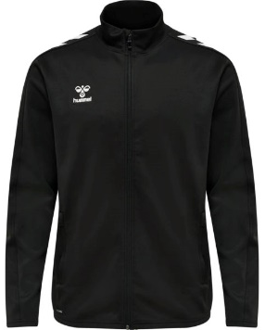
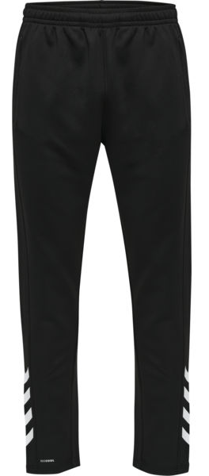
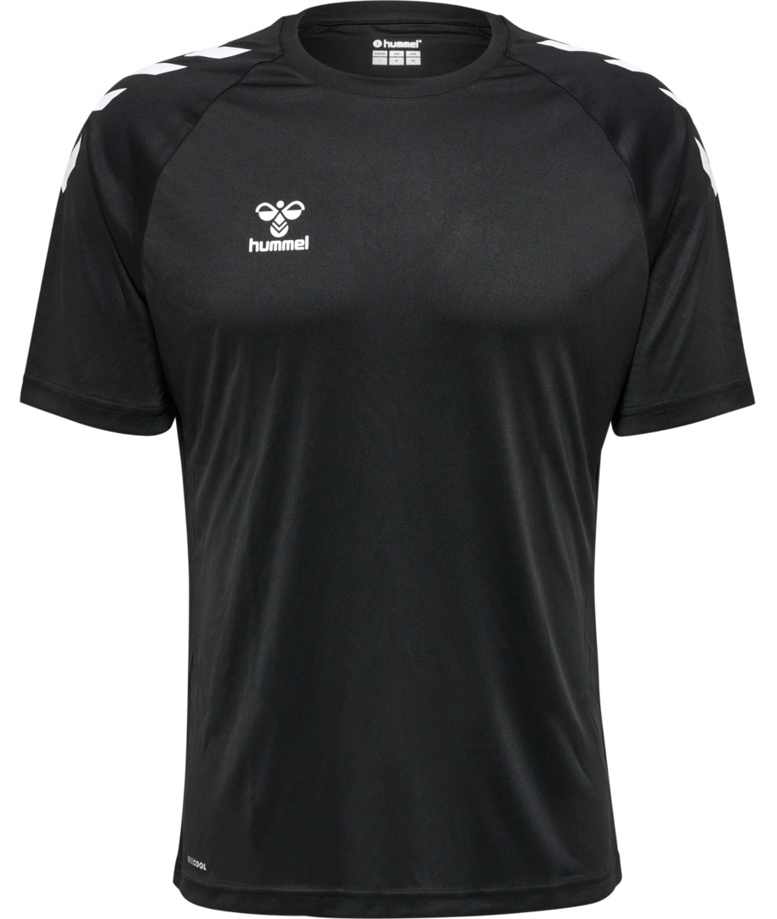
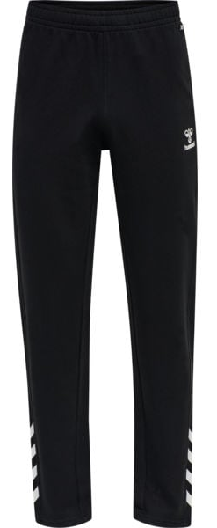
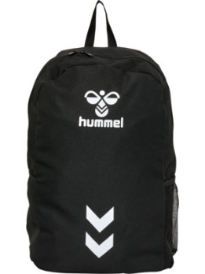
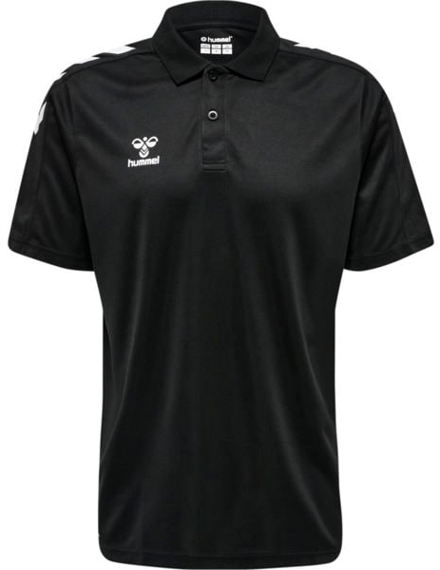
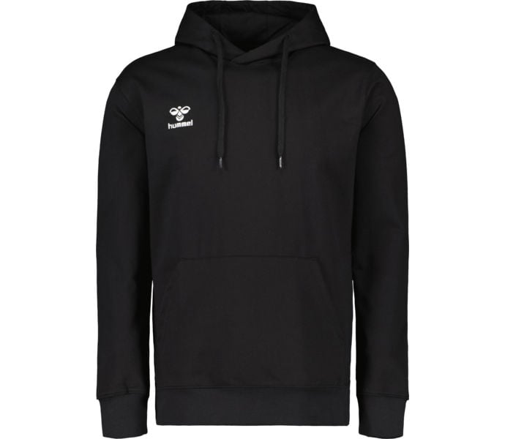
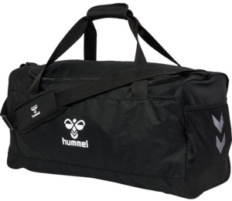
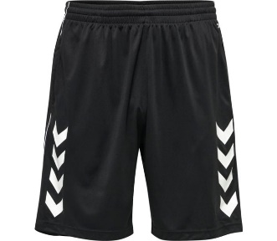

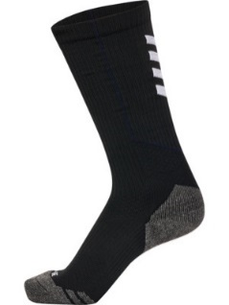
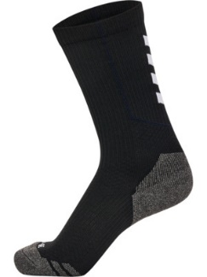

Core XK Half Zip poly Sweat Junior (116-164) 499:- (211480)
Dam(XS-XXL) 549:- (211945)
Herr (S-XXL) 549:- (211479)
Core XK poly Sweat
Junior (116-164) 509:- (212652)
Dam(XS-XXL) 549:- (212653)
Herr (S-XXL) 549:- (211481)
Overallsbyxa Core XK poly pant
Junior (116-164) 279:- (212655)
Dam(XS-XXL), 339:- (212656)
Herr (S-XXL) 339:- (211475)
T-shirt Core XK poly SS jsy
Junior (116-176) 209:- (212644)
Dam (XS-XXL) 249:- (211944)
Herr (S-XXL) 249:- (211943)
Målvaktsbyxa Core XK GK pant
Junior (116-164) 279:- (215765)
Herr (S-XXL) 339:- (211477)
https://team.intersport.se/vassunda-if-handboll
Väska Core 2.0 sports bag
Medium 409:- (227176)
Ryggsäck Essential backpack
289:- (227173)
HMLCore XK Functional Polo
Dam(XS-XXL) 369:- (211942)
Herr (S-XXL) 369:- (211463)
Core XK Poly Coach Shorts
Herr (S-XXL) 279:- (211469)
Hood GO cotton hoodie
Junior (140-164) 549:- (224834)
Herr (S-XXL) 589:- (224833)
Tryckpriser
Priserna i denna katalog är inklusive obligatoriska tryck. (klubbmärke samt Vassunda handboll på overallsöverdelar samt hood)
Initialer 50:-/plagg
Litet namn 50:-/namn
Liten siffra framsida av plagg 40:-
Stor siffra rygg 25cm 50
Stort namn rygg 80:-/plagg
Vassunda supporter 60:-
Ledare rygg 40:- Sponsortryck enligt offert kontakta Intersport
Strumpa hmlPRO trainig sock high
119:- (226912)
31-34, 35-38,39-42, 43-45
Strumpa hmlPRO trainig sock low
99:- (226913)
31-34, 35-38,39-42, 43-45

Slide 2
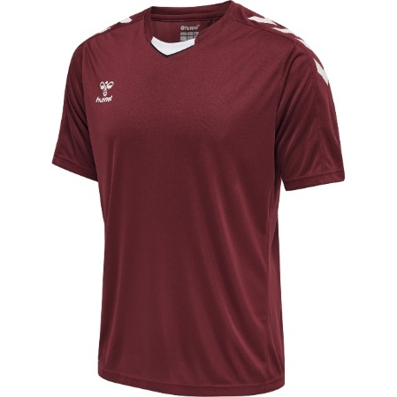
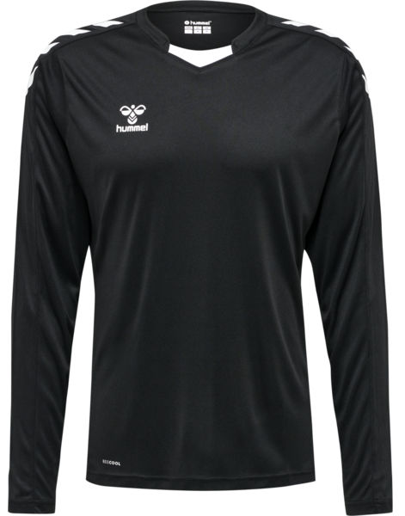
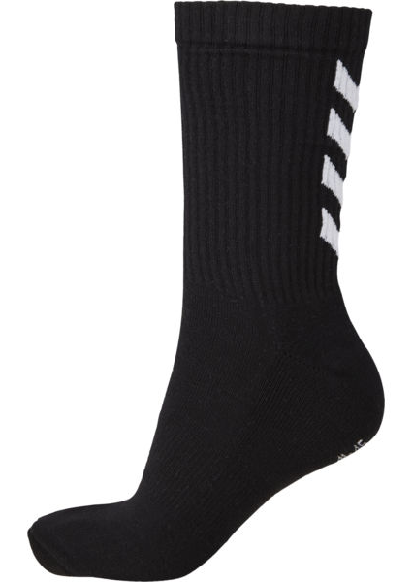
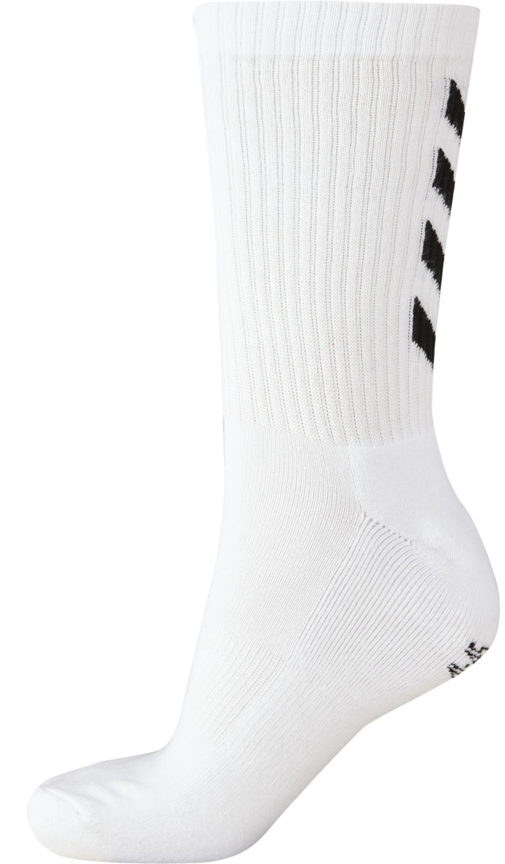
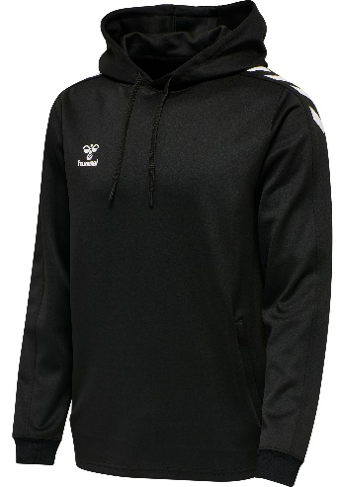
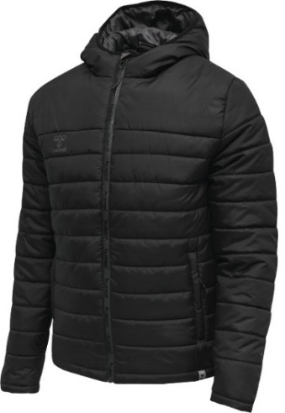
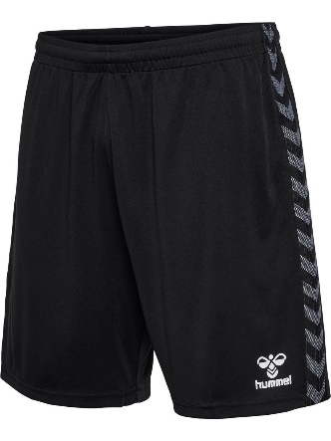
Beställs via team
Matchtröja ink. klubbmärke och siffror
Jr: 339:- Sr: 369:-
Supportertröja ink. klubbmärke och ryggtryck
Jr: 299:- Sr: 329:-
Matchtröja/Supporter tröja
Core XK ss jsy
Jr: 116-176 (211456)
Sr: S-4XL (211455)
Dam: XS-2XL (211457)
Strumpa Fundamental 3-pack
159:- (022140)
32-35,36-40,41-45,46-48
T-shirt Core XK poly LS jsy
Jr: (116-176) 279:- (211462)
Sr: (S-XXXL) 319:- (211461)
Core XK Poly Sweat Hoodie
Jr: 116-164 459:- (211483)
Sr: S-2XL 509:- (211482)
Dam: XS-XL 509:- (212649)
HMLNorth Quilted Hood Jacket
Jr: 116-164: 769:- (206695)
Sr: S-2XL 929:- (206687)
Dam: XS-2XL 929:- (206688)
HMLAuthentic shorts
Jr: 116-164: 199:- (219971)
Sr: S-2XL 229:- (219970)
Dam: XS-2XL 229:- (219972)
Priserna är inklusive obligatoriska tryck. (klubbmärke samt Vassunda handboll på overallsöverdelar samt hood)
Beställningar skickas till team.uppsala@intersport.se

